Slide 1
HGamey 进展 v04
阶段 2 完成，harness 进入目标模式：人定目标、harness 自己跑、人随时掌舵
2026-10-11 · BH3GEI · 上一版 v03：原神一帧拆解
Notes:
这一版的成果：阶段 2 机制验证完成（BH3GEI/phonefarm #110，GENSHIN_FRAME_AUDIT.md §9，证据 knobs/evidence/11_storeop_check）；产品方向定为目标模式（规格 ~/projects/_wt/goal-spec/GOAL_SPEC.md，实现 HGamey/game_opt_loop #66 #67）；以及基础设施改动。

Slide 2
去掉多余写回的开关在原神真机上生效，不崩，画面差在噪声内
3/3
3 → 0
0
噪声内
开关在真机上命中
白写回
崩溃
画面差别
三张没人读的图，开关打开后每张都被命中 700 多次
开关开着时重新拆帧：没人读的写回一处都不剩
全程游戏活着，没有报错，结束自动摘掉、关游戏
开关前后的差别不比画面自己动的差别大；严格逐像素证明要在静止场景补做
34 个改动 v03 之后合并
目标模式 假手机端到端通过
旁路供电 功耗口径更稳
182 个 PR（09-11 以来）
产品方向（owner 今天定）：人一句话定目标，harness 一代一代自己跑，人随时掌舵，自己判断何时停
Notes:
阶段 2：GENSHIN_FRAME_AUDIT.md §9。命中 begins：sig 9d0b4db8… 附件 0、1 各 716，sig 15a51a87… 附件 2 为 748；开关开着时 sig 9d0b4db8… 写回 393→0 KB，sig 15a51a87… pass 写回 8804→6732 KB；crash 日志 0 行。画面比对：全屏 2688×1216 排除 UI 区，任一通道差 >8 算差异像素。目标模式：game_opt_loop #66，真机还没跑过目标运行。

Slide 3
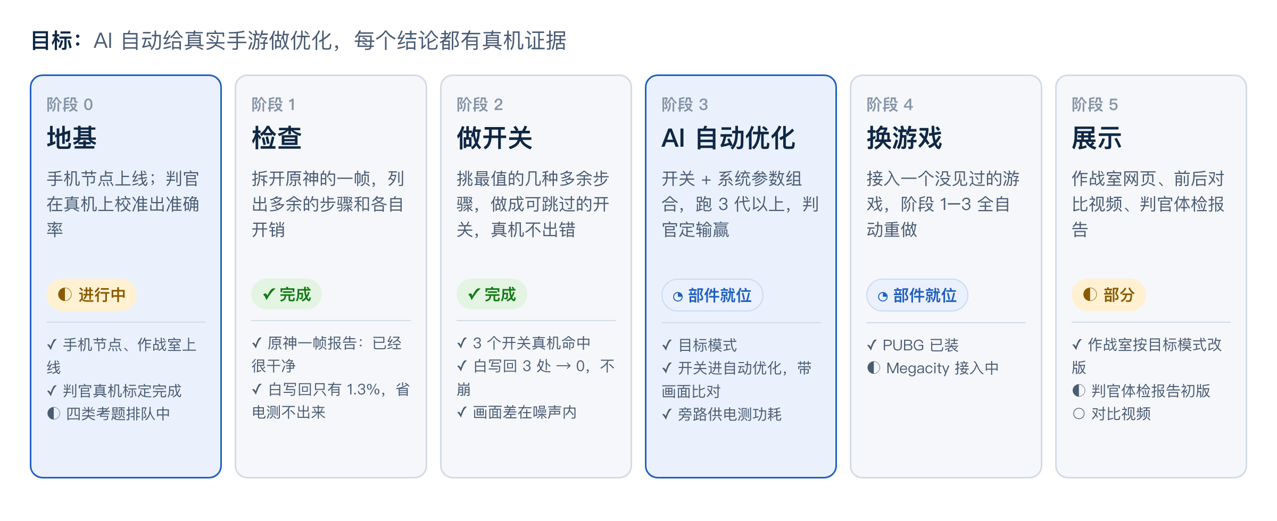
总蓝图：阶段 1、2 完成，阶段 3 的部件已经齐了
✓ 完成 ◐ 进行中 ◔ 部件就位：代码已合并、还没在这一步真用 ○ 未开始
Notes:
阶段 0：判官真机标定完成、四类考题待跑（BH3GEI/phonefarm #98 判官体检报告初版）。阶段 2：#96 #110。阶段 3：目标模式 GOL #66 #67；开关进 optimize ② 并逐候选画面比对 GOL #59、PF #99；旁路供电 PF #109。阶段 4：PUBG 已装、Megacity 接入中（PF #100 #107 #108）。阶段 5：作战室按目标模式改版 harness-ops #11。

Slide 4
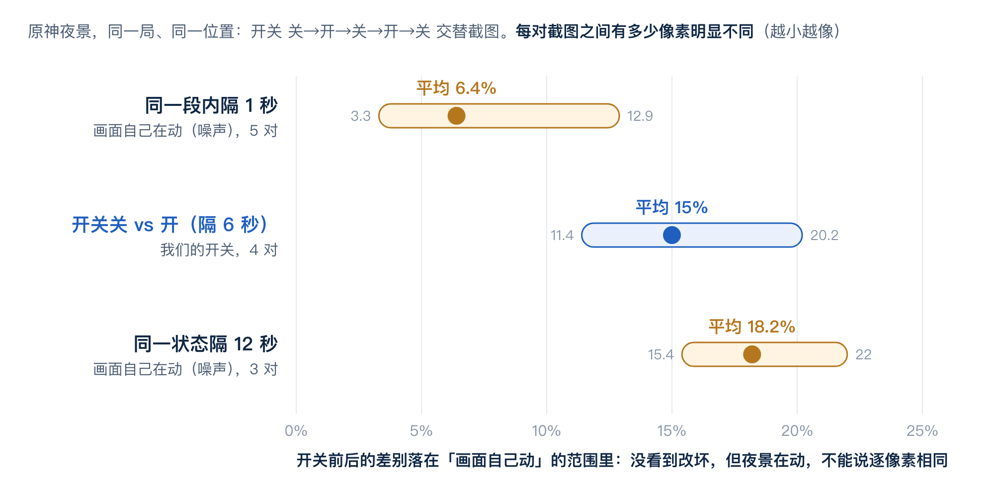
开关前后的画面差别，没有超过画面自己动的差别
阶段 2 验收
命中：3 个目标附件各被命中 716 / 716 / 748 次
生效：开关开着重新拆帧，白写回 3 处 → 0
稳定：全程不崩、不报错，结束自动还原
画面：原神夜景一直在动，只能说「没看到改坏」；逐像素相同要换 Megacity 的静止场景补证
顺带查清：#51 那一步确实是遮挡检测，整步跳过的两个候选作废
Notes:
来源：GENSHIN_FRAME_AUDIT.md §9（knobs/evidence/11_storeop_check/storeop_check.json）。三组：同段隔 1 秒 5 对 3.3–12.9%（均 6.4）；相邻段关~开隔约 6 秒 4 对 11.4–20.2%（均 15.0）；隔一段同状态约 12 秒 3 对 15.4–22.0%（均 18.2）。平均每通道绝对差分别 2.5 / 5.3 / 6.0。层用「孪生 pass」现场开关（PF #96）。原始截图留在节点任务目录，比对数字在节点上算完带回。rp112（sig 309ab726665125ef）带查询（PF #94），按形态是遮挡剔除。

Slide 5
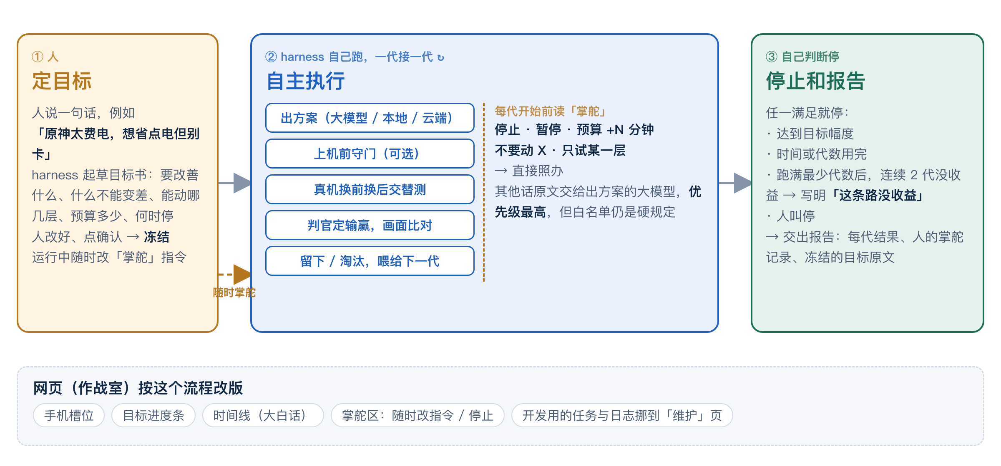
目标模式：人定目标，harness 一代一代自己跑，人随时掌舵
Notes:
规格：~/projects/_wt/goal-spec/GOAL_SPEC.md（v1 + v1.1 修订 12 条）。实现：HGamey/game_opt_loop #66（goal draft / goal run，每代读 human.md，写 state.json / events.jsonl / report.md，自己停）、#67（网页「停止」= SIGINT，phonefarm 走还原）。测试用假 phonefarm 端到端跑了三个场景（人中途掌舵后按 no_gain 停、第一代达标、开跑前叫停）。大模型起草真调过一次（glm-4.7，「原神太费电, 想省点电但别卡」）。真机还没跑过目标运行。网页改版：harness-ops #11。

Slide 6
目标书写什么：一句话变成一份能冻结、能核对的约定
项目 | 例子（大白话） | 用来做什么
主要目标 | 整机耗电降 5% | 达到就提前收工
不能变差的 | 帧率、卡顿不能变差；画面和原来的相似度要过门槛 | 任何一项显著变差就淘汰
能动哪几层 | 系统参数、渲染流程开关 | 不在里面的一律不碰
明确不许动的 | 例如 GPU 最高档 | 人也可以运行中再加
预算 | 最多 3 小时、6 代，至少 3 代 | 用完就停
何时停 | 达标 / 预算用完 / 连续 2 代没收益 | 没收益就写明「这条路没收益」
谁出方案、要不要守门 | 大模型 / 本地 / 云端；守门关、只记或开 | 可换，不影响判定规则
起草后人可以直接改；确认后冻结（记下指纹），运行中只改「掌舵」，不改目标书
Notes:
来源：GOAL_SPEC.md「goal.md 格式」。字段：game、device、objective（metric: power_watt | frame_p95 | fps_mean | gpu_busy_ms；direction；target_pct）、constraints、layers、forbid、budget（wall_minutes、max_generations、min_generations）、stop_when、proposer、守门开关、per_generation（v1.1）。gpu_busy_ms 接收端还不回，选它永远判不出收益。

Slide 7
v03 之后合并 34 个改动：开关上真机、目标模式、测得更准、云端编译
方向 | 做了什么（大白话） | PR
开关上真机 | 现场开关、画面验证；自动优化里按白写回下刀并逐个比画面 | PF #96 #99 #106 #110 · GOL #59
目标模式 | 一句话定目标、每代读掌舵、自己停；网页停止键 | GOL #66 #67
作战室 | 按目标模式改版：手机槽位、进度、时间线、掌舵 | harness-ops #11
功耗口径 | 停充改认「旁路供电」，功耗取 USB 线上的读数并标明口径 | PF #109
测得更准 | 厂商服务会偷偷改回 GPU 档位：施加后回读，被抢回的那次不计 | PF #101 #102 #103 #104 · GOL #61
新游戏 | 拆帧支持别的游戏；PUBG、Megacity 进门问题修好 | PF #100 #107 #108
出方案 | 离线评测出方案的一方；多账号轮换；云端只读查手机 | GOL #56 #58 #60 #65 · HO #9
提速 | 候选估时按实测（一个系统参数候选 22 分钟 → 14.5 分钟）；多台同型号并行 | GOL #55 #57
云端编译 | 节点程序改在云端编译，节点只下载；部署加锁、断流续传 | PF #105 #111 · HO #10 #12 #13
其他 | 判官体检报告初版；守门回放修正；采集时钟；证据目录 | PF #97 #98 · GOL #54 #64 · docs #9
PF = BH3GEI/phonefarm，GOL = HGamey/game_opt_loop，HO = HGamey/harness-ops。节点开机自启是系统级改动，待 owner 安装
Notes:
由 collect.py --since "2026-10-11 16:29"（v03 数据截止）统计，见 auto.our_since。PF #109：节点上手机走 USB-C PD，常用的 charging_enabled=0 无效；battery_charging_enabled=0 是旁路（USB 输入降到约 0.13–0.22 A，电池电流约 45 秒衰减到 ~0），功耗取 USB 轨 |V×I|，power_source=usb_bypass；一组 A/B 混了口径，这组功耗不进判定。PF #101/#102：厂商性能服务会把 max_pwrlevel 改回 17，被抢回的臂标 contested 不进统计。GOL #55：③ 候选估时 22m → 14.5m。

Slide 8
下一步：让目标模式在真手机上跑第一次，再到别的游戏上找收益
阶段 3：用目标模式在原神上跑一轮完整的 AI 自动优化（开关 + 系统参数，≥3 代）
1
目标模式真机首跑
原神，一句话定目标，跑满 3 代以上，人中途掌舵一次
计划
2
判官准确率
真机标定已完成，四类考题在排队，跑完给出准确率
进行中
3
Megacity 静止场景
补做开关的逐像素证明；同时拆帧，看有没有更大的白写回
进行中
4
PUBG 拆帧
第二个商业游戏已装好，进门修好后拆帧找多余步骤
计划
5
节点开机自启
系统级改动，需要 owner 在 Mac mini 上装一次
计划
Notes:
来源：lead 10-11 通报与 ROADMAP.md。「计划」= 还没开工；「进行中」= 已有 agent 在做。

Slide 9
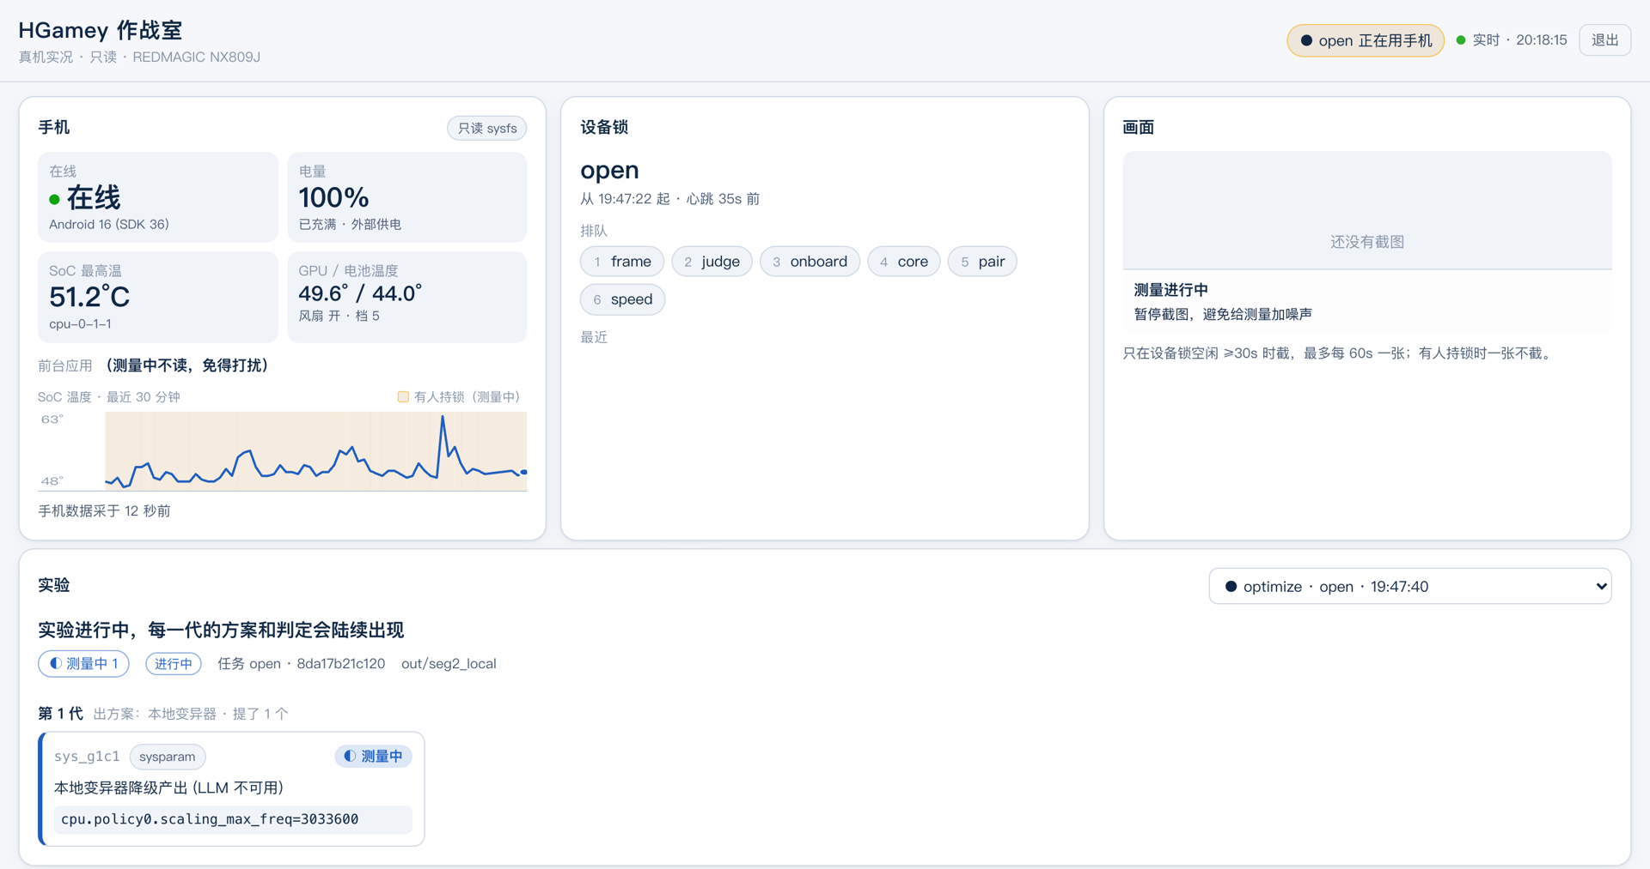
作战室：浅色主题，手机状态、设备锁排队、实验进度一页看完
作战室核心区（10-11 20:18 截图）：手机状态、设备锁与排队、正在跑的实验
Notes:
10-11 20:18 PDT 用无头浏览器登录 https://phone.liyao.space/dash 截取（浅色主题，裁出上半屏核心区和实验区）。当时节点上的首页还是改版前的样子；按目标模式改版的网页（harness-ops #11）已合并，部署后再截。

Slide 10
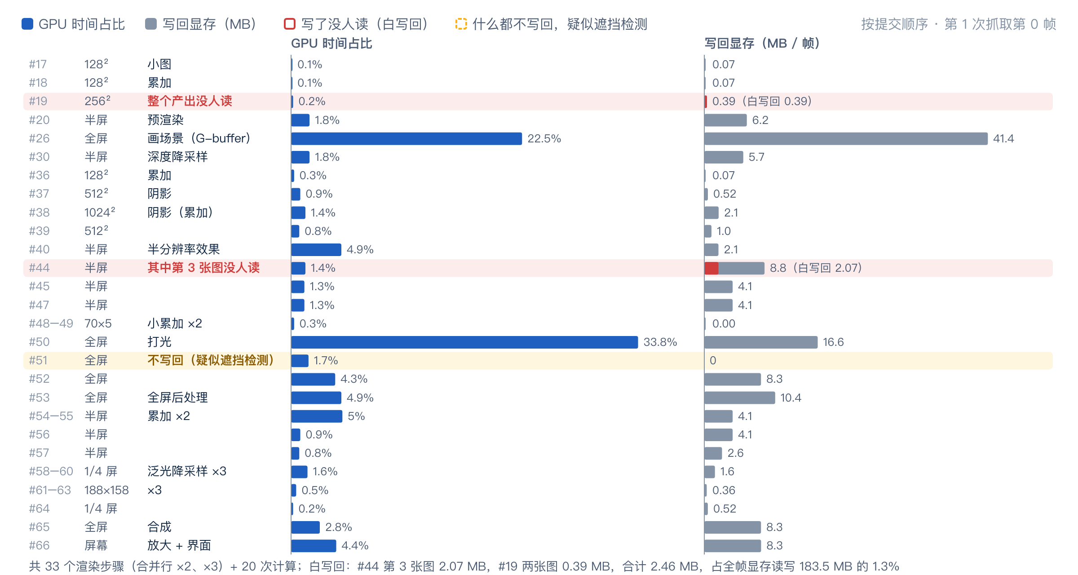
一帧 33 步：画场景和打光占了六成 GPU 时间，白写回只有 3 张图
Notes:
数据：phonefarm docs/GENSHIN_FRAME_AUDIT.md §2 表（knobs/evidence/10_frameaudit/analysis.md），第 1 次抓取第 0 帧。「GPU 时间占比」= 每个 pass 打点时间 ÷ 33 个 pass 合计 27.19 ms（打点会串行化 GPU，只用占比）。写回为模型值（宽×高×每像素字节，未压缩上限）。#44 = rp103（sig 15a51a879df99c32）附件 C2；#19 = rp71（sig 9d0b4db80bf552b8）附件 C0、C1；#51 = rp112（sig 309ab726665125ef），颜色 storeOp=NONE、深度只读，很可能是遮挡查询，层没钩 vkCmdBeginQuery，不确定。lead 口头说的「29 步」与报告不同：报告是每次 present 33 个 render pass，表里合并成 27 行。

Slide 11
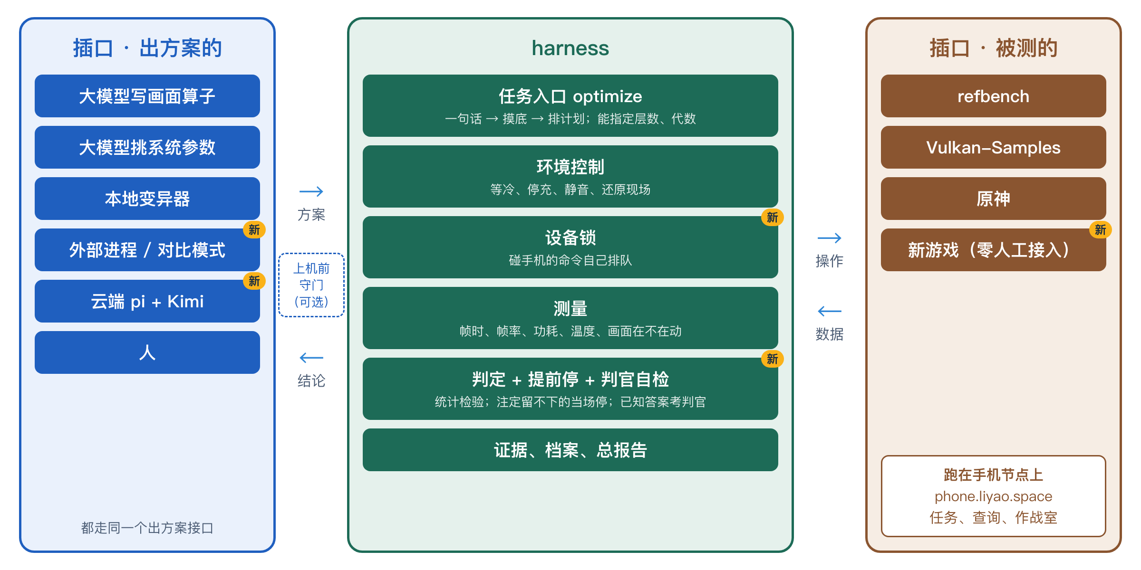
harness 全貌：出方案的、被测的都能插拔
黄色「新」= v02 新加的部分；好坏始终由 harness 判定，出方案的一方改不了规则
Notes:
参照 diagrams/01-harness-overview。新加：外部进程/对比模式（GOL #39 #40 #44）、云端 pi + Kimi（GOL #47）、上机前守门（GOL #46，用 TypeSafe Jev 估「值不值得花一次真机评测」，缺省不开、可只记不挡）、设备锁（PF #77 #81 #87、GOL #41）、提前停与判官自检（PF #78 #80 #84 #88）、新游戏零人工接入（PF #83 #89、GOL #45）。

Slide 12
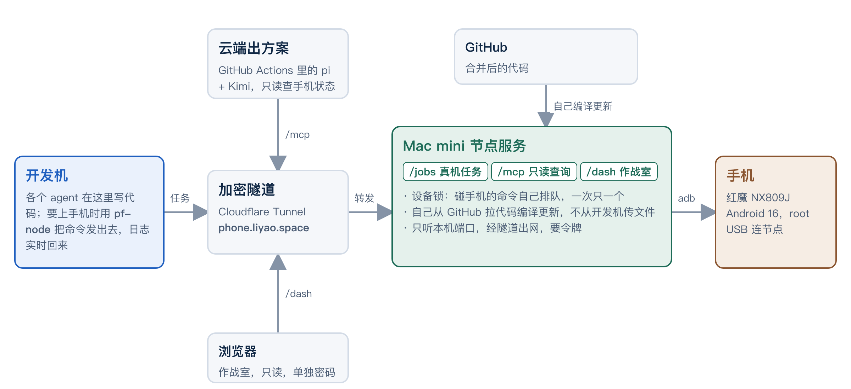
手机节点：所有人经一个加密入口，排队用同一台手机
开发机和手机不必在一起；节点合并代码后自己编译更新，不再从开发机传文件
Notes:
来源：HGamey/harness-ops node/node_service.py 与 pf-node。/jobs 给开发机 agent 发真机任务（pf-node 客户端）；/mcp 给云端出方案只读查询手机状态（白名单工具，GOL #47 的 pi + Kimi 用）；/dash 作战室（独立查看密码）。节点只听本机端口，经 Cloudflare Tunnel 出网，要令牌。自更新：harness-ops #3 #4 #5；任务重启修复 #1。 v03 之后：节点程序改由云端编译（BH3GEI/phonefarm #105 #111、harness-ops #10 #13），节点只读 token（harness-ops #9），部署互斥锁（#12）。节点开机自启是系统级的，待 owner 安装。

Slide 13
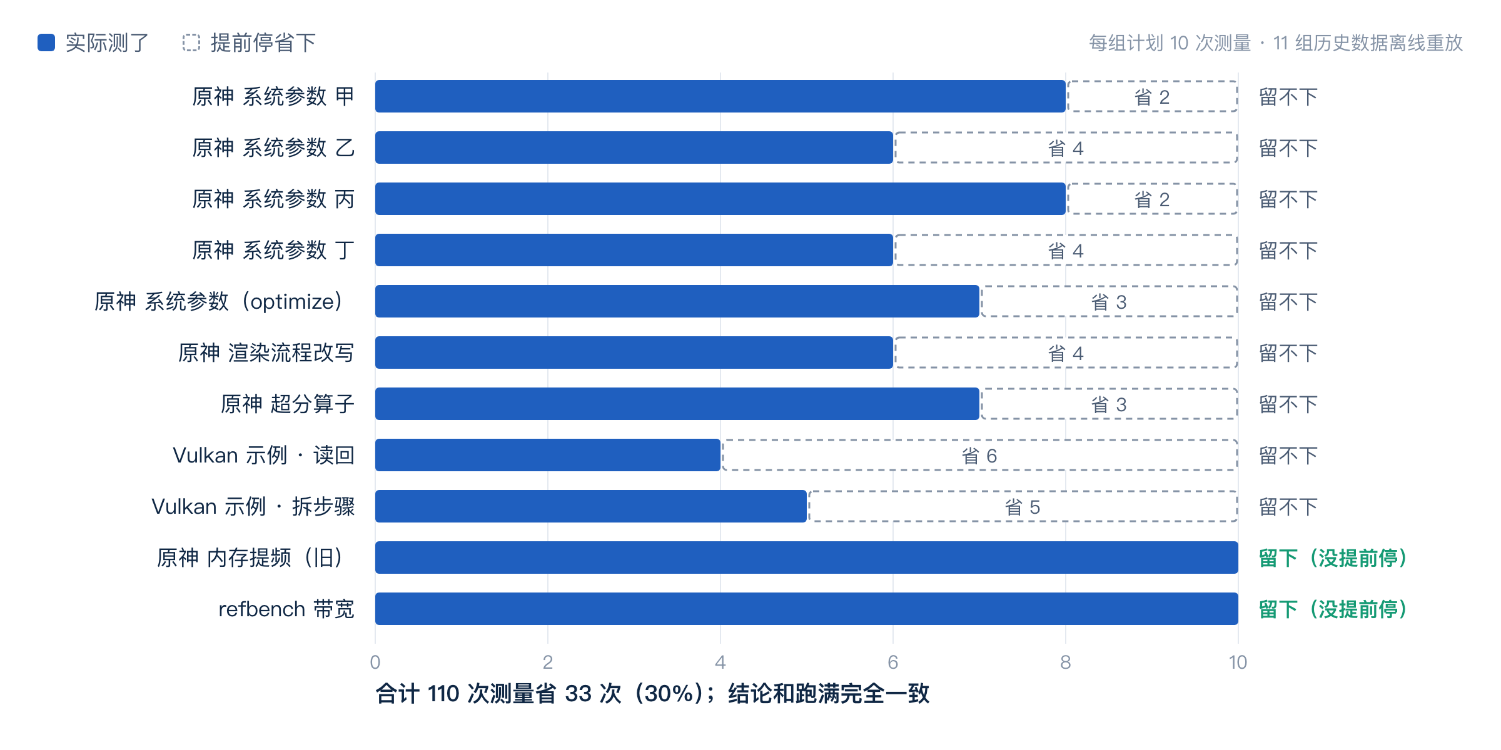
提前停：注定留不下的候选当场停，省下三成测量，结论不变
Notes:
来源：BH3GEI/phonefarm #78 描述里的回放表（11 组完整 5v5，每组 10 臂；「次测量」= 臂）。规则：每跑完一臂，算剩下的轮次取任何值时各指标「显著改善」的置换检验 p 值下界；全部 ≥ α_win 就必然不保留，当场停。只截「必然不保留」一侧，保留的永远跑满，不是序贯检验，错误率不变。真机没验证。图里「留下」的两组是已知有效的旧开关（loop_v1 DDR boost、refbench 带宽开关）。

Slide 14
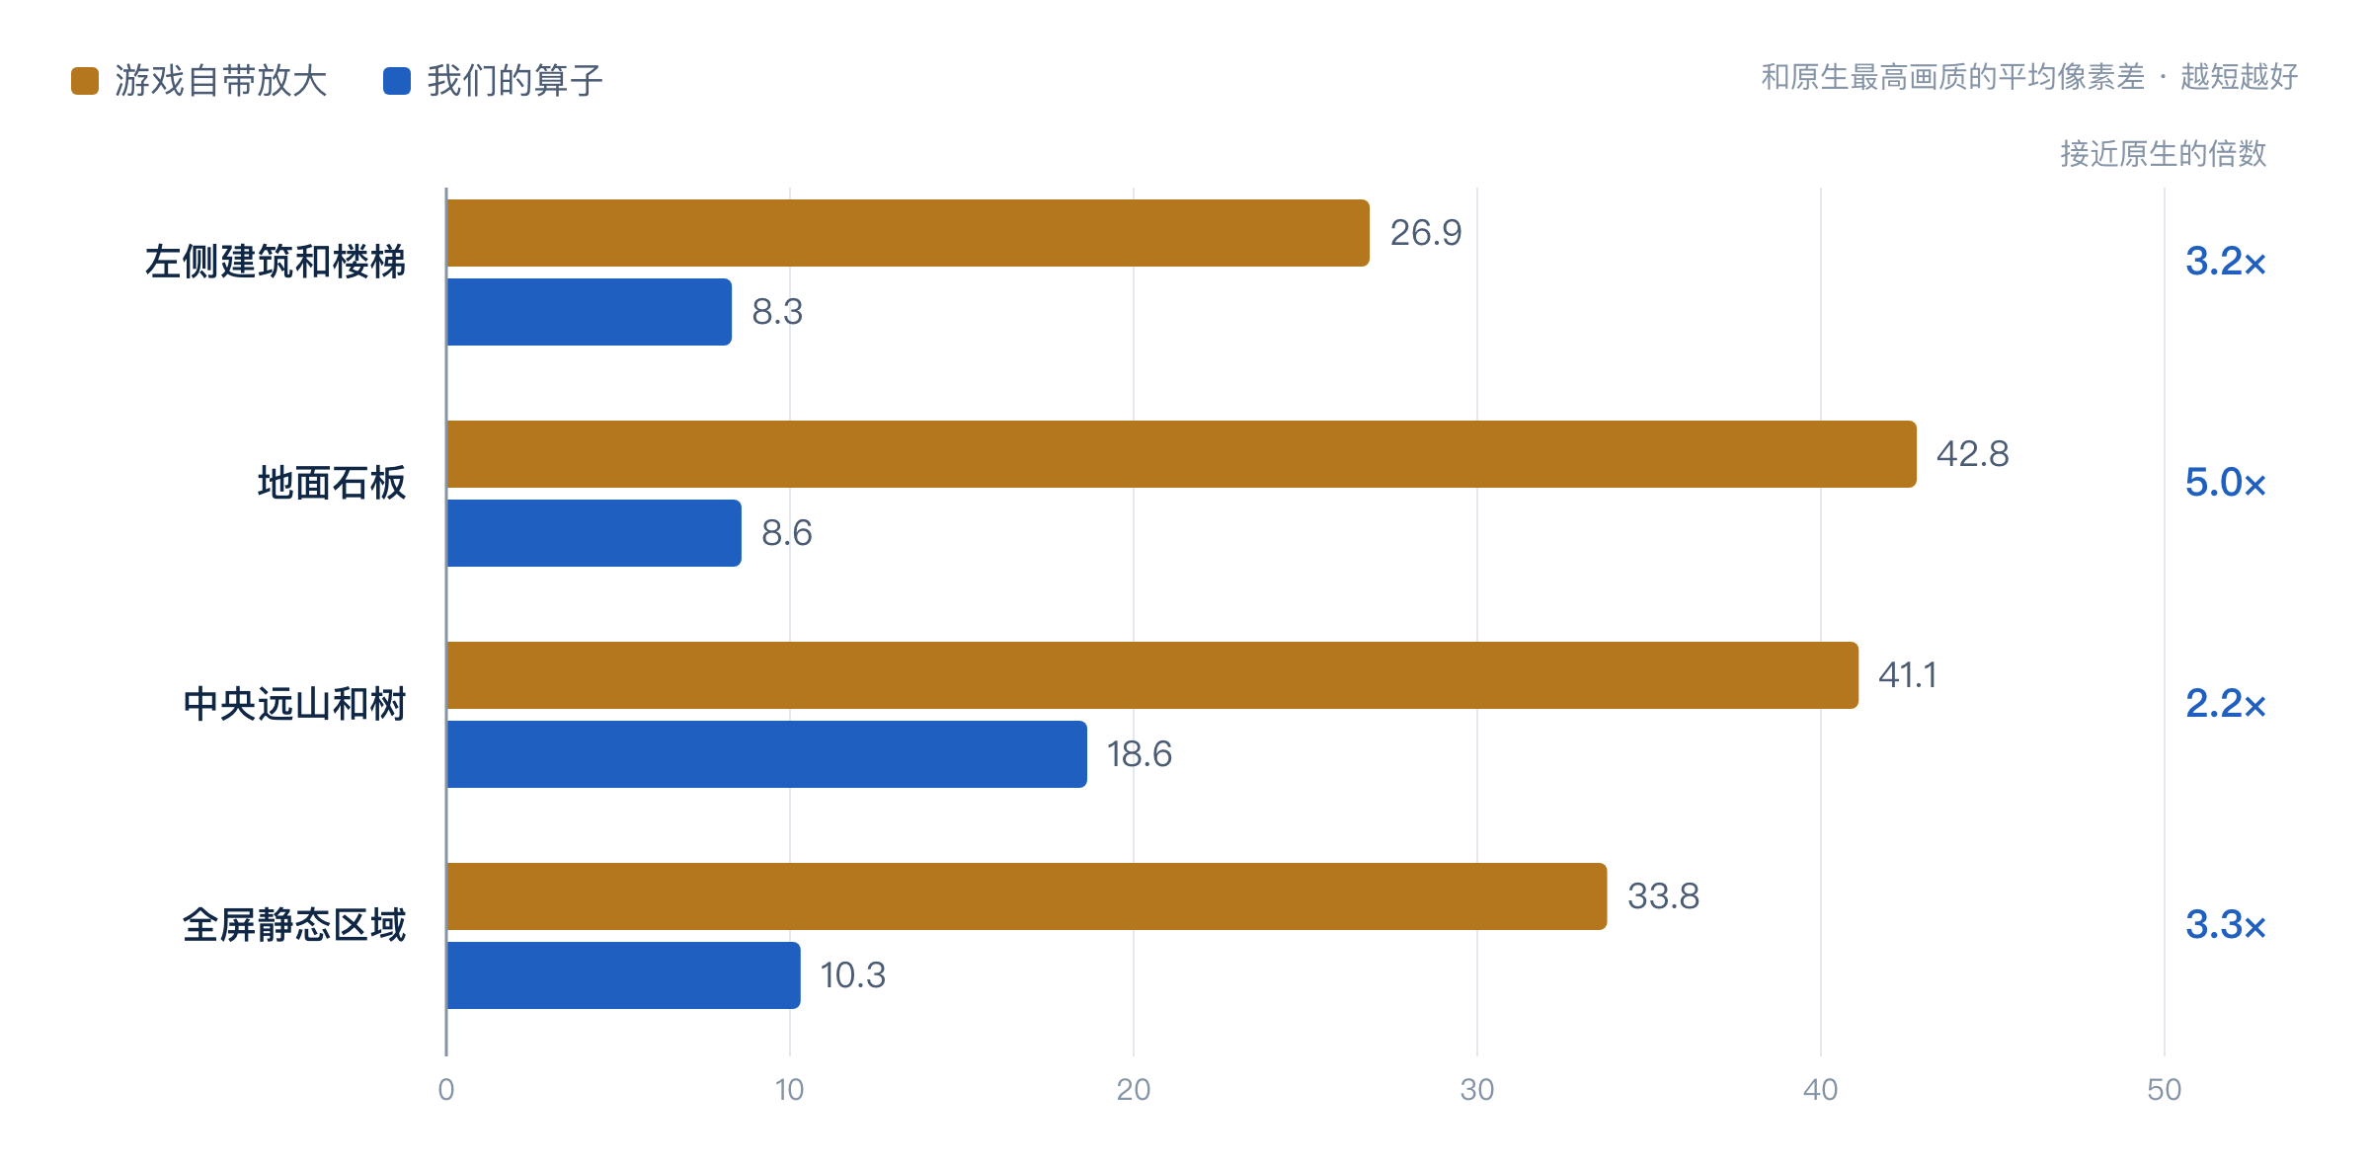
我们的放大算子比游戏自带的更接近原生画面，最多接近 5 倍
原神大世界，同一位置、同一视角、同一时辰；渲染精度调低后，分别用游戏自带放大和我们的算子放大，再和原生最高画质比。条越短越接近原生。
Notes:
图：fig/quality.html，数据 phonefarm knobs/evidence/09_upop/quality_diff.json（逐像素平均绝对差 MAD）。裁图：knobs/evidence/09_upop/{tree,stairs,sign}_a_b_ref.png，每张从上到下：游戏自带放大、我们的算子、原生画面。我们的算子目前是 2×2 双线性，只是占位。来源 BH3GEI/phonefarm #64。

Slide 15
同事那边和需要协调的事
anantheparty：33 个草稿 PR，都还没合并、没上真机
需要 owner 定的
方向是让结论更站得住：先定标准再测、探索和确认分开、每份证据都能追溯；在等一加 Ace5 到位后上真机。
分工
实验资格、设备租约、独立确认两边都在做，请定谁主谁辅
方向 | 草稿 PR
模型/算子工件流水 | GOL #30 #31 #34 #35 · PF #20 #21 #23 #24 #26 · refbench #2 #3
独立确认 | GOL #29 #37 #38 · PF #22 #25 #27
实验资格与证据 | PF #18 · GOL #27 #32
专家筛选/连续画质/租约 | GOL #28 · PF #17 #19
交接文档与展示 | docs #5 · GOL #26 #33
提交路径
我们走 BH3GEI/phonefarm 再同步，对方直接提 HGamey/phonefarm，建议约定唯一上游
对外怎么说
画质和「没测出变差」的结论，建议统一按更严的标准重测后再报
设备
这里 PF/GOL 指 HGamey/phonefarm、HGamey/game_opt_loop。会议诉求（0917/0924 纪要，YanPENG-2026）见 v01 第 12 页
只有 1 台手机，agent 排队；0924 待办①的采购进展待确认
Notes:
同事 PR 由 collect.py 现查（auto.colleague_prs）。分组是人工归类。草稿 PR 描述里写明没有动手机（No phone… 0 tokens）。

Slide 16
附录：v03 之后合并的 PR
PR | 标题
phonefarm #96 | feat(storeop): 孪生 pass 现场开关 + 修 b…
phonefarm #97 | fix(ftrace_capture): 私有实例的时钟跟全局一致…
phonefarm #98 | docs(selftest): 判官体检报告初版 —— 真机标定完…
phonefarm #99 | feat(eval gray): 按改写施加 storeop_do…
phonefarm #100 | feat(frame-audit): 支持原神以外的游戏（--pk…
phonefarm #101 | feat(sample_env): 逐样本记 GPU 上限档与当前…
phonefarm #102 | feat(eval sysparam): 施加后回读, 被厂商服务…
phonefarm #103 | feat(selftest): 每臂记 GPU 档位，采集中被改的…
phonefarm #104 | fix(eval sysparam/gray): 每臂开跑前按请求…
phonefarm #105 | ci: 云端编译节点产物，发到 release node-build
phonefarm #106 | fix(devlock): frame-audit storeop…
phonefarm #107 | fix(onboard): 对话框小按钮整屏 OCR 会漏 —— …
phonefarm #108 | fix(onboard): PUBG 下载进度误判为确认提示、登录…
phonefarm #109 | feat(power): 停充认旁路供电（手机节点 USB-C P…
phonefarm #110 | docs(frame-audit): 阶段 2 机制验证（原神 s…
phonefarm #111 | ci(node-build): 资产加带提交号的不覆盖副本，节点下…
docs #9 | PPT：进展 v03「原神一帧拆解」
PR | 标题
game_opt_loop #54 | fix(守门): ABORT 不进守门看的历史 + 修正后回放
game_opt_loop #55 | fix(plan): 候选估时按归档实测 —— 去掉不存在的「每臂…
game_opt_loop #56 | feat(tools): 出方案离线评测 proposer_eva…
game_opt_loop #57 | feat(optimize): 多台同型号设备并行评测 ③ 的同一…
game_opt_loop #58 | feat(proposers): Kimi 多账号轮换（403 额…
game_opt_loop #59 | feat(optimize ②): 旋钮来自 frame-audi…
game_opt_loop #60 | feat(proposers): pi_kimi 日志记下每次工具…
game_opt_loop #61 | feat(report): 单列被厂商性能服务抢回的臂数
game_opt_loop #64 | fix(optimize): eval 证据目录放进输出目录, 远…
game_opt_loop #65 | fix(proposers): 云端只开 phonefarm_de…
game_opt_loop #66 | feat(goal): 目标模式 —— goal draft / …
game_opt_loop #67 | feat(goal): 网页「停止」= SIGINT, goal …
harness-ops #9 | 节点只读 token：云端只能读手机状态，碰不了手机
harness-ops #10 | update_node --git：phonefarm 改为下载 …
harness-ops #11 | feat(dash): 作战室按目标模式重做（首页产品视角 + 掌…
harness-ops #12 | 节点部署加互斥锁
harness-ops #13 | fix(node): 下载 CI 产物遇到 404/断流时重试续传…
2026-10-11 16:29 之后 合并 34 个（太平洋时间）；09-11 以来合计 182 个。数据截至 2026-10-11 20:21 PDT。
Notes:
由 auto.our_since 生成（作者 BH3GEI，v03 数据截止 2026-10-11 16:29 PDT 之后合并）。

